Slide 1
MOBIpunkt in Weixdorf
Julia Keller
Projektleiterin Multimodalität, Dresdner Verkehrsbetriebe AG

Slide 2
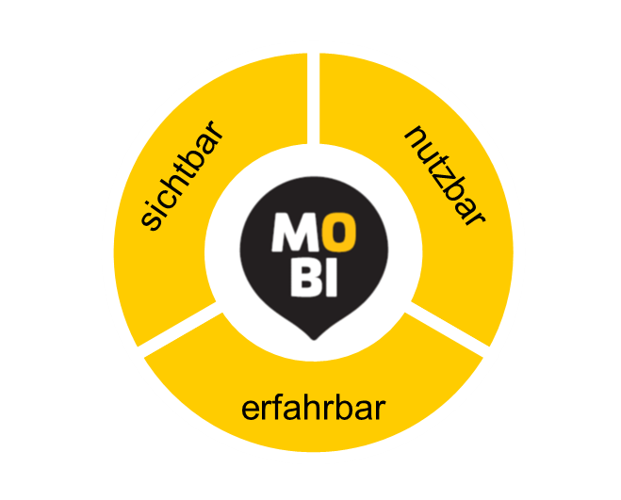
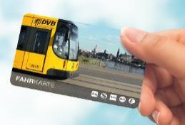
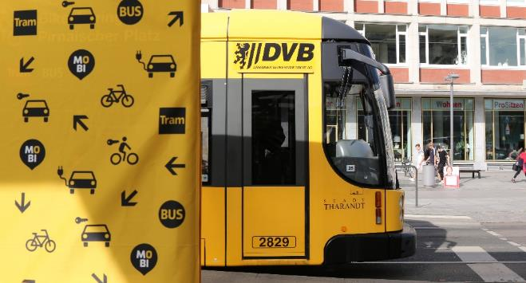
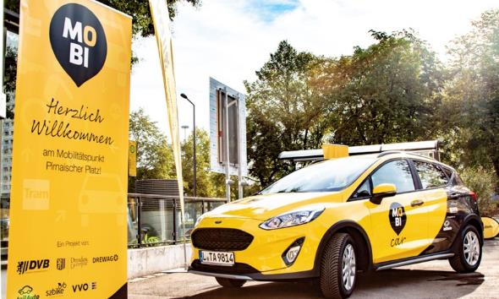
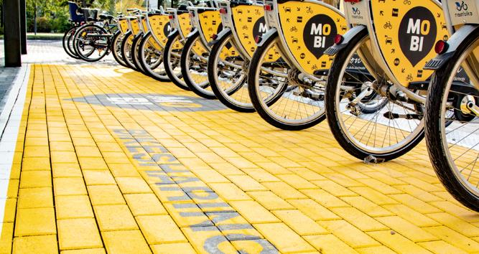
MOBI macht Multimobilität erlebbar

Slide 3
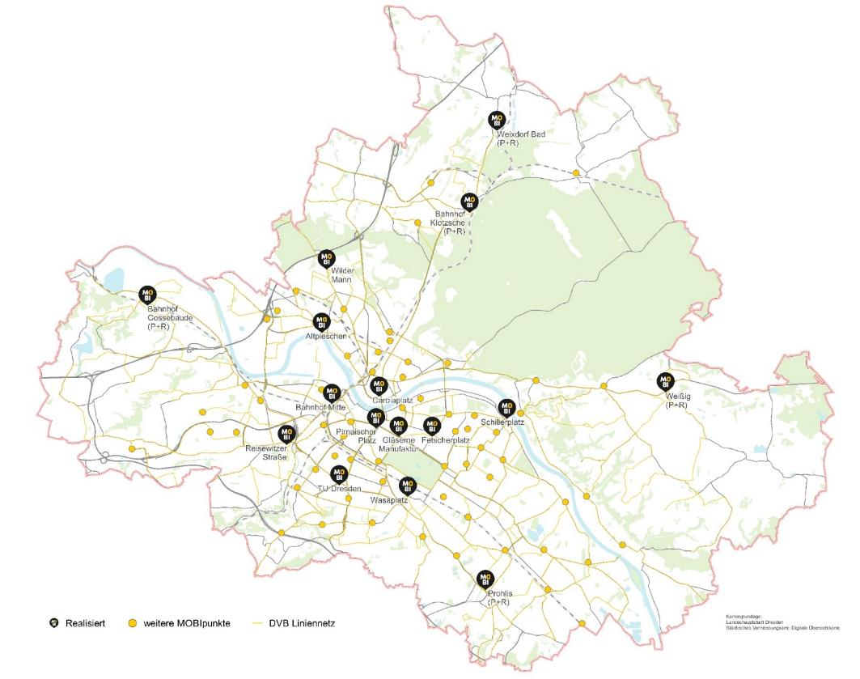
MOBIpunkte machen Multimobilität sichtbar: Standortkonzept basierend auf dem Stadtratsbeschluss 2017
Quelle: DVB

Slide 4
Der MOBIpunkt Weixdorf Bad (P+R) wurde letzten Dezember eröffnet.

Slide 5
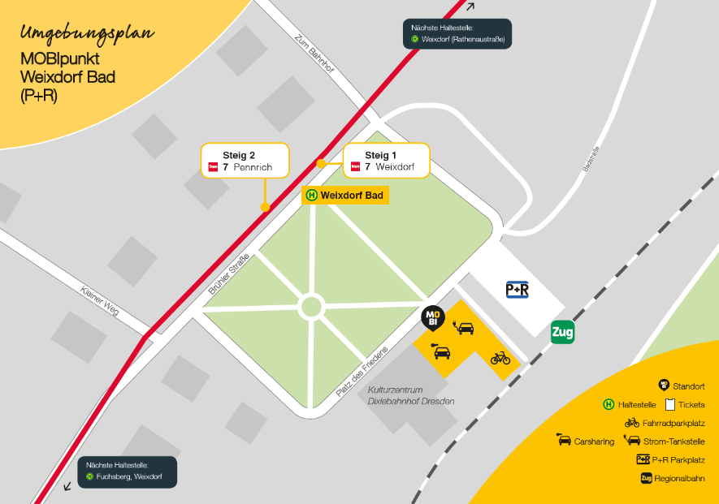
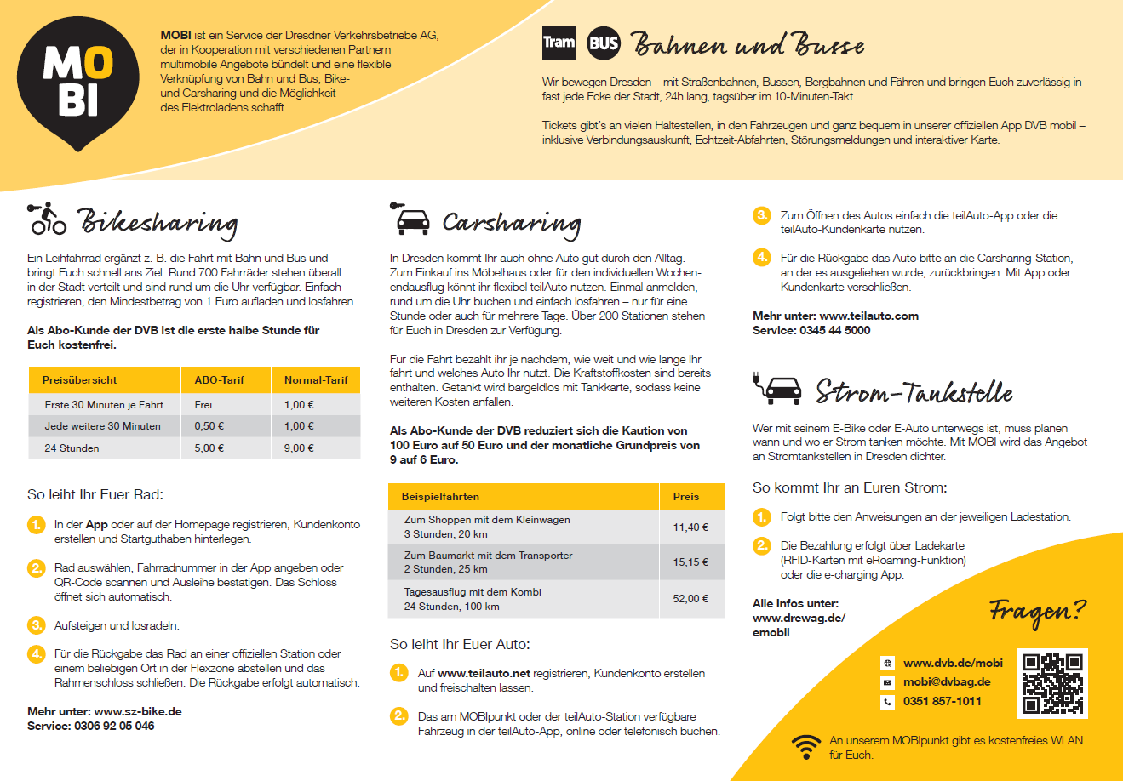
Am Standort wird über die Services informiert und die Umgebung dargestellt.

Slide 6
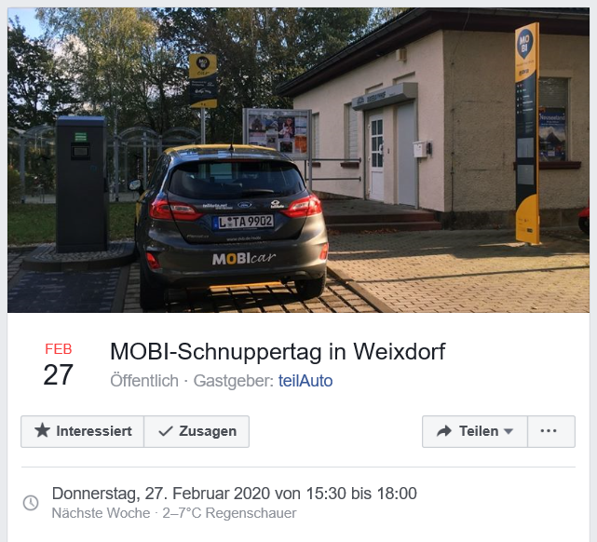
Am 27.02.2020 findet ein MOBI-Schnuppertag von teilAuto am MOBIpunkt statt.
Mit Teilnehmern von:
teilAuto
DVB
VVO

Slide 7
Julia Keller
Projektleiterin Multimodalität
Telefon: 0351 / 857 1115
E-Mail: julia.keller@dvbag.de

Slide 8
Die MOBI-Plattform löst für den Kunden Komplexität im Hintergrund und macht Multimobilität nutzbar.
User
Integrierte Services
ÖPNV-Routenplanung
ÖPNV-Ticketing
MOBI Plattform
MOBIbike (Bikesharing)
Multimodales Routing
Buchung der Services
Single
Sign-On
MOBIcar
(Carsharing)
Taxibuchung
Sales Management System
Einzelrechnungen
der Servicepartner
eParkschein
Eine Rechnung
für alle Dienste und Services
Elektroladen für eAutos
Backend-Systeme
Notes:
Eine App für alle Dienste, für Kunden möglichst einfach
App nur Frontend
Komplexität Plattform im Hintergrund, Verknüpfung verschiedener Anbieter und Dienste

Slide 9
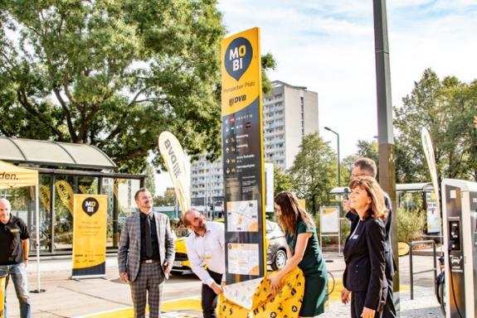
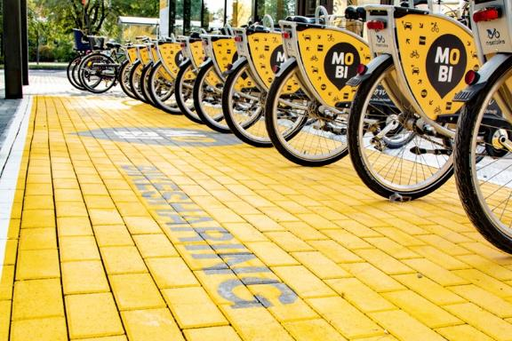
Die Services MOBIcar und MOBIbike machen Multimodalität erfahrbar.

Slide 10
MOBIpunkte machen Multimobilität sichtbar: Bündelung der Mobilitätsservices an einem Ort
Quelle: DVB

